Slide 1
Повторение

Slide 2
Объекты изучения в информатике.
Объектами изучения в информатике являются информация, информационный процесс, алгоритм, исполнитель, компьютер, включая его аппаратное и программное обеспечение, и т.

Slide 3
Файлы и папки.
Имя файла состоит из имени собственного и расширения.
.png – графический объект
.mp3 – звуковой файл
.doc – текстовый документ
.exe – приложение
Пути к файлу.

Slide 4
Множество
Множества являются «основными» математическими объектами. Они лежат в основе всей математики, все математические объекты (числа, точки и другие) можно рассматривать как множества и их элементы. Вот основные свойства множеств и отношения между множествами и составляющими их элементами («элемент» здесь общее слово для тех объектов, которые составляют множество; это могут быть яблоки, люди, гномы, числа, точки и т.д.).
Множество – это совокупность различных элементов.

Slide 5
Состав и структура системы.
Структура — это порядок объединения элементов, составляющих систему.
Состав и структуру системы описывают с помощью схемы состава. В состав системы может входить другая система. Первую называют надсистемой, вторую — подсистемой.

Slide 6
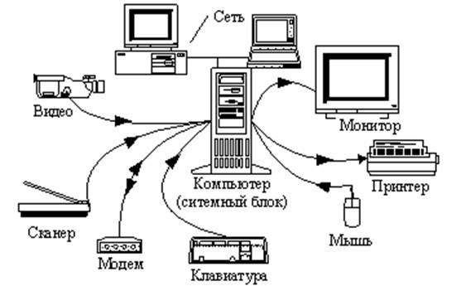
Персональный компьютер как система.

Slide 7
Правила оформления таблицы.
 | Заголовок таблицы
Боковой заголовок | ячейка |  | ячейка
 |  | ячейка

Slide 8
Построение графиков и диаграмм.

Slide 9
Информационные модели на графах.
Граф – совокупность элементов и связи между ними.
Вершины, дуги и ребра.

Slide 10
Алгоритм
Алгоритм – это последовательность действий для достижения какого – либо результата.
Процесс создания алгоритма – алгоритмизация.
Формы записи алгоритма: с помощью естественного языка, с помощью графики, программа, граф, блок – схема и тд.

